Slide 1




FORMACIÓN R
Parte 1: Introducción

Slide 2

Índice
Introducción
Instalación
Identificadores, palabras reservadas y comentarios
Tipos y estructuras de datos
Variables
Strings
Vectors
Lists
Matrices
Arrays
Factors
Data frames
Operators
If, elseif, else, switch
Loops
Function
Packages
Utilidades
Ejercicio

Slide 3
R es un software estadístico, open source y con un gran apoyo de la comunidad, que permite realizar estadísticas y distribuciones de datos en entornos analíticos
Las características más importantes de este lenguaje son:
R es un entorno software libre destinado a computación estadística, algoritmos matemáticos y representación visual
R official website: https://www.r-project.org/
Manuales de referencia: https://cran.r-project.org/doc/manuals/
R es un lenguaje débilmente tipado, es decir, se puede asignar a una variable cualquier tipo de dato para su trabajo posterior.
Posee herramientas que favorecen la encapsulación, como es la creación de funciones y scripts, fácilmente incluibles en otros códigos.
R permite configurar diferentes entornos que llevan asociadas una serie de variables. Dichos entornos se pueden anidar. Él ámbito de las variables es léxico, es decir, las variables son tomadas del entorno en el que nos encontremos en ese momento.
Facilidad de conexión a bases de datos SQL y no relacionales para la extracción de información.
Es open source y dispone de una gran cantidad de librerías, proporcionando un amplio abanico de herramientas estadísticas (modelos lineales y no lineales, tests estadísticos, análisis de series temporales, algoritmos de clasificación y agrupamiento, etc.) y gráficas.
Asimismo, posee un gran soporte de la comunidad para el seguimiento y corrección de errores.

Slide 4
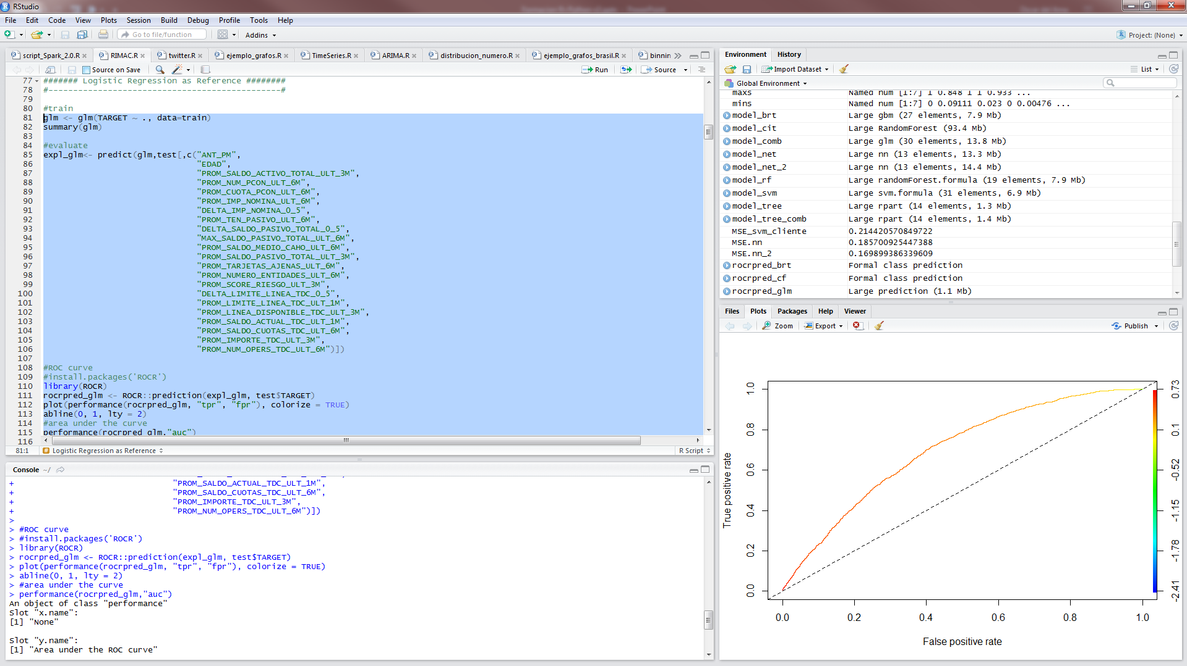
RStudio es el IDE de referencia para el desarrollo de programación en R, siendo muy amigable para el usuario y cómodo para trabajar

Slide 5
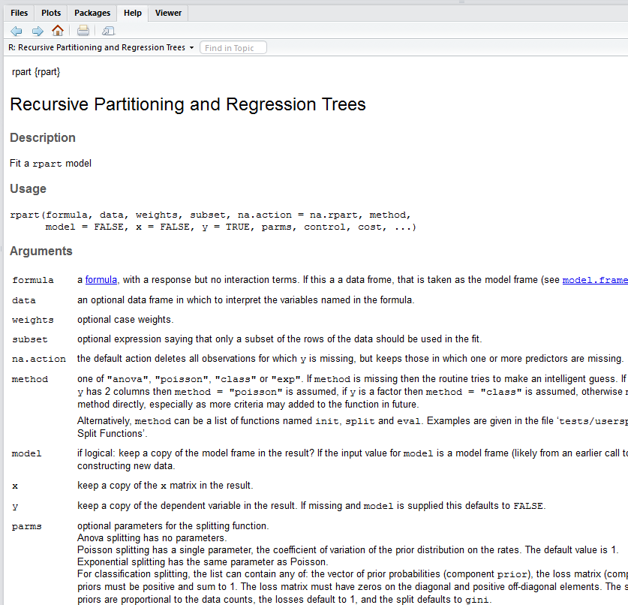
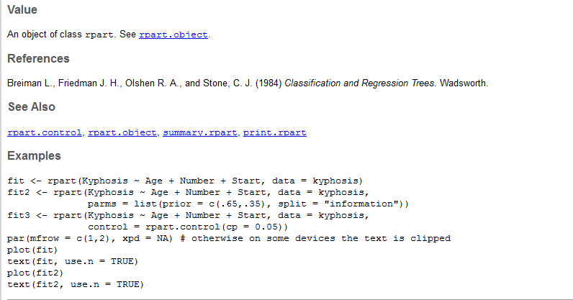
Especialmente importante es la pestaña “help”, donde podemos encontrar una información exhaustiva de las funciones, parámetros y ejemplo de cómo ejecutarlas

Slide 6
Índice
Introducción
Instalación
Identificadores, palabras reservadas y comentarios
Tipos y estructuras de datos
Variables
Strings
Vectors
Lists
Matrices
Arrays
Factors
Data frames
Operators
If, elseif, else, switch
Loops
Function
Packages
Utilidades
Ejercicio

Slide 7

Se recomienda instalar el motor de R de Microsoft por su optimización para CPUs multinúcleo
Motor de R:
https://www.r-project.org/
https://mran.microsoft.com/download
Instalar el Intel Math Kernel Library (Intel MKL) para aprovechar la ejecución multihilo
IDEs/GUIs for R:
https://www.rstudio.com/products/rstudio/download/
7

Slide 8
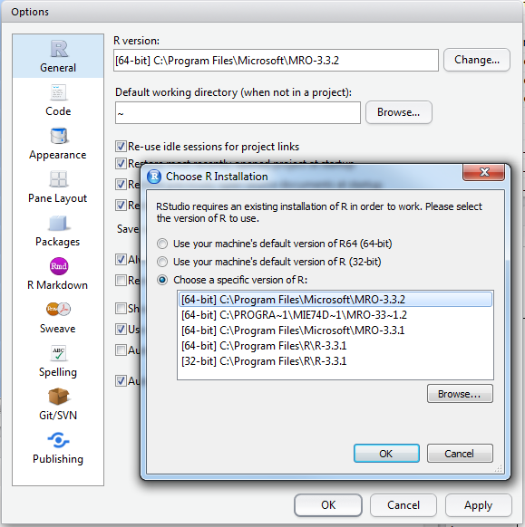
Desde el propio RStudio podemos elegir el motor de R que queremos ejecutar, así como otras opciones como copias de seguridad GIT

Slide 9
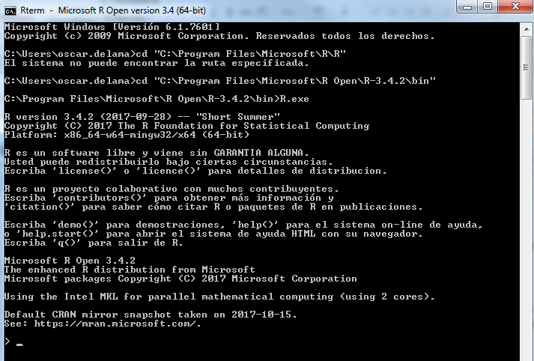
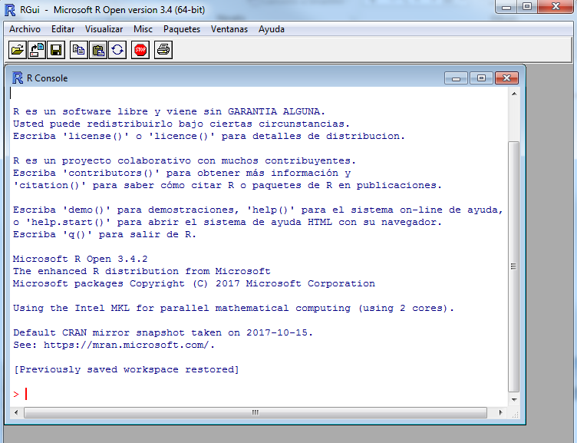
Existen 3 formas de trabajar con R, siendo Rstudio la recomendada
Usar el motor de R desde el cmd/terminal
Usar el motor de R (Rgui)
Usar el IDE RStudio
9

Slide 10
Índice
Introducción
Instalación
Identificadores, palabras reservadas y comentarios
Tipos y estructuras de datos
Variables
Strings
Vectors
Lists
Matrices
Arrays
Factors
Data frames
Operators
If, elseif, else, switch
Loops
Function
Packages
Utilidades
Ejercicio

Slide 11

Identificadores, palabras reservadas y comentarios
R es un lenguaje intrepretado e interactivo: Se basa en escribir instrucciones matemáticas y el motor de R ejecuta y muestra el resultado
Normalmente, la forma de trabajar es codificar el programa en un script con extensión *.R para ir ejecutando secuencialmente partes y ver los resultados en la consola
También se puede ejecutar directamente un script desde el cmd/terminal escribiendo:
Rscript mi_script.R
Para escribir comentarios hemos de usar el carácter # al principio de la línea de código:
#Esto es un comentario
Por ahora R no dispone de un carácter para comentar varias líneas (tipo /* de SQL)
El punto y coma (;) permite la ejecución de diferentes instrucciones en una sola línea, viendo por la consola el resultado secuencial de todas ellas
11

Slide 12
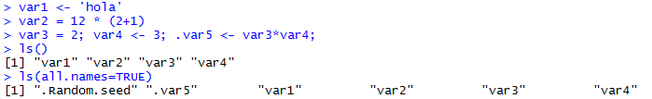
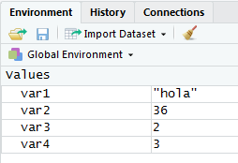
Identificadores, palabras reservadas y comentarios
Palabras reservadas en R
Cada variable (para cualquier tipo de dato) debe tener un nombre para poder ser guardada en el workspace de R.
R admite nombres de variables consistentes en letras, números, puntos y guion bajo.
El nombre de la variable debe empezar con una letra o un punto no seguido de un número (en este caso la variable no se mostrará en el workspace)
Para crear variables, podemos usar los comandos ‘=‘ o ‘<-’: Asigna el valor a la variable
if
for
FALSE
else
in
NULL
repeat
next
Inf
while
break
Na
function
TRUE NNA
12

Slide 13
Índice
Introducción
Instalación
Identificadores, palabras reservadas y comentarios
Tipos y estructuras de datos
Variables
Strings
Vectors
Lists
Matrices
Arrays
Factors
Data frames
Operators
If, elseif, else, switch
Loops
Function
Packages
Utilidades
Ejercicio

Slide 14
Tipos y estructuras de datos
Los tipos de las variables no se declaran. El tipo de datos es determinado por el intérprete de R
Var1 <- ‘Hola’ #character
Var2 <- 2 #numeric
Existen 5 tipos de datos:
Logical
Numeric
Integer
Complex
Character
En cuanto a estructuras de datos, los más comunes son:
Vector: Secuencia de elementos del mismo tipo
List: Secuencia de elementos de cualquier tipo
Array: Secuencia rectangular (cada fila tiene la misma longitud, al igual que cada columna y cualquier otra dimensión) de elementos del mismo tipo
Matrix: Caso particular de array en 2D
Factor: Variables categóricas
Data Frame: Es una lista de vectores de la misma longitud. Es el objeto usado para guardar tablas de SQL (tablón)
myLogical <- TRUE; class(myLogical)
myNumeric <- 7.3; class(myNumeric)
myInteger <- as.integer(37); class(myInteger)
myComplex <- 1 + 1i; class(myComplex)
myCharacter <- "Hola"; class(myCharacter)
14

Slide 15
Estructuras de datos
Vectors
myVector <- c(2,4,6); class(myVector); length(myVector); myVector[2]; myVector[1:2];
Lists
myLists <- list(1,"23");
class(myLists); length(myLists); myLists[-1];
15

Slide 16
Estructuras de datos
Matrices
myMatrix <- matrix(c(11, 12, 13, 21, 22, 23),
nrow=2, ncol=3, byrow = TRUE);
myMatrix;
dim(myMatrix);
myMatrix[1:2, 2];
myMatrix[, 2];
Arrays
myArray <- array( 1:24, dim = c(4, 3, 2),
dimnames = list(
c("dim1_1", "dim1_2", "dim1_3", "dim1_4"),
c("dim2_1", "dim2_2", "dim2_3"),
c("dim3_1", "dim3_2")));
myArray;
myArray[1,2,1];
myArray[1:2,2,1];
myArray[1,,];
16

Slide 17
Estructuras de datos
Factors
myFactor1 <- factor(c(1,3,7,9));
class(myFactor1);
levels(myFactor1);
nlevels(myFactor1);
myFactor2 <- factor(c("yes","no"));
myFactor2;
Data Frames
myDataFrames = data.frame( x = letters[1:5], y = rnorm(5), z = runif(5) > 0.5);
myDataFrames;
myDataFrames$x;
myDataFrames$x[1:2];
myDataFrames$z[2];
17

Slide 18
Comandos útiles con DataFrame
Data Frames
head(); #primeras 6 filas
tail(); #últimas 6 filas
dim(); #dimension del dataframe
nrow(); #numero de filas
ncol(); #número de columnas
str(); #estructura del dataframe: Nombre columna, tipo dato y preview
names(); #nombres de las columnas
sapply(dataframe, class); #clase de cada columna
summary(); #estadísticos principales según tipo de columna
18

Slide 19
Indexación
myVector <- c(2,4,6);
myLists <- list(1,"23");
myMatrix <- matrix(c(11, 12, 13, 21, 22, 23), nrow=2, ncol=3, byrow = TRUE);
myDataFrames = data.frame( x = letters[1:5], y = rnorm(5), z = runif(5)>0.5);
Al primer elemento de los arrays, vectores, matrices, listas y data frames se accede con el índice 1
myVector[1];
myLists[[1]];
myMatrix[1,1];
myDataFrames[1,1];
Se pueden seleccionar elementos seguidos utilizando a:b, donde a es el índice del primer elemento y b el índice del último elemento seleccionado
myVector[1:2];
myMatrix[2:5,1];
En las matrices y dataframes, si queremos seleccionar todos los elementos de una fila, el índice de la columna lo dejaremos en blanco. Y, por el contrario, si queremos seleccionar todos los elementos de una columna, el que dejaremos en blanco será el índice de la fila
myMatrix[2,];
myDataFrames[,3];
19

Slide 20
Índice
Introducción
Instalación
Identificadores, palabras reservadas y comentarios
Tipos y estructuras de datos
Variables
Strings
Vectors
Lists
Matrices
Arrays
Factors
Data frames
Operators
If, elseif, else, switch
Loops
Function
Packages
Utilidades
Ejercicio

Slide 21
Variables
R admite nombres de variables consistentes en letras, números, puntos y guión bajo.
El nombre de la variable debe empezar con una letra o un punto no seguido de un número (en este caso la variable no se mostrará en el workspace)
Para crear variables, podemos usar los comandos ‘=‘ o ‘<-’: Asigna el valor a la variable
La función class() muestra el tipo de dato de la variable
Las variables se “reescriben” si se reasignan, y por tanto puede cambiar el tipo de dato
Lista de variables
Borrado de variables
A = 1; b <- list(c(2,'3'))
A = 1; class(A)
b <- list(c(2,'3')); class(b)
A = 1; class(A); A = TRUE; class(A)
ls(); ls(all.names=TRUE);
rm(variable);
21

Slide 22
Índice
Introducción
Instalación
Identificadores, palabras reservadas y comentarios
Tipos y estructuras de datos
Variables
Strings
Vectors
Lists
Matrices
Arrays
Factors
Data frames
Operators
If, elseif, else, switch
Loops
Function
Packages
Utilidades
Ejercicio

Slide 23
Strings
Los Strings se crean cuando se asocia a una variable un valor entre comillas (simples o dobles)
R posee multitud de funciones para manipular Strings
Concatenar: paste()
Formato: format()
Contar caracteres: nchar()
Cambiar mayúsculas-minúsculas: toupper() tolower()
Extraer: substring()
a <- (" writing any text between quotes ")
print(paste("a","b","c", sep = " _-_ "))
print(format(23.123456789, digits = 4))
print(nchar("Count the number of characters"))
print(toupper("Count the number of characters"))
print(tolower("Count the number of characters"))
print(substring(" writing any text between quotes ", 2, 8))
23

Slide 24
Índice
Introducción
Instalación
Identificadores, palabras reservadas y comentarios
Tipos y estructuras de datos
Variables
Strings
Vectors
Lists
Matrices
Arrays
Factors
Data frames
Operators
If, elseif, else, switch
Loops
Function
Packages
Utilidades
Ejercicio

Slide 25
Vectors
Los vectores son secuencias de elementos de un mismo tipo
Para ello se utiliza el comando c()
Indexación
A los elementos de un vector se accede mediante indexación con [ ], empezando en la posición 1
Si accedemos a un valor con índice negativo, selecciona todos los valores menos el indicado
TRUE, FALSE, 0, 1 también pueden ser usados para indexar. Si el índice es TRUE o 1, el elemento es seleccionado
myVector <- c(2,4,6);
class(myVector);
length(myVector);
myVector[2];
myVector[1:2];
test_gt_3 = myVector>3;
test_gt_3;
myVector[test_gt_3];
vector_01 = c(0,1,0);
vector_01;
myVector[vector_01];
25

Slide 26
Índice
Introducción
Instalación
Identificadores, palabras reservadas y comentarios
Tipos y estructuras de datos
Variables
Strings
Vectors
Lists
Matrices
Arrays
Factors
Data frames
Operators
If, elseif, else, switch
Loops
Function
Packages
Utilidades
Ejercicio

Slide 27
Lists
Las listas son secuencias de elementos de cualquier tipo: Números, strings, vectores, otras listas, matrices, objetos, etc
Para ello se utiliza el comando list()
Se puede establecer un nombre para cada elemento de la lista
myLists <- list(1,"23");
class(myLists);
length(myLists);
myLists[-1];
# lista con un vector, una matriz y una lista
list_data <- list(c("Jan","Feb","Mar"), matrix(c(3,9,5,1,- 2,8), nrow=2), list("green",12.3));
# establecer nombres
names(list_data) <- c("1st Quarter", "A_Matrix", "A Inner list"); print(list_data);
# indexación (puede hacerse por nombre con el comando $)
print(list_data[3]);
print(list_data$A_Matrix);
27

Slide 28
Índice
Introducción
Instalación
Identificadores, palabras reservadas y comentarios
Tipos y estructuras de datos
Variables
Strings
Vectors
Lists
Matrices
Arrays
Factors
Data frames
Operators
If, elseif, else, switch
Loops
Function
Packages
Utilidades
Ejercicio

Slide 29
Matrices
Las matrices son arrays bidimensionales rectangulares
Contienen elementos del mismo tipo
Se crean con el comando matrix() con la sintaxis
Ejemplo:
matrix(data, nrow, ncol, byrow, dimnames)
myMatrix <- matrix(c(11, 12, 13, 21, 22, 23),nrow=2, ncol=3, byrow = TRUE);
myMatrix;
dim(myMatrix);
myMatrix[1:2, 2];
myMatrix[, 2];
rownames = c("row1", "row2", "row3", "row4");
colnames = c("col1", "col2", "col3");
P <- matrix(c(3:14), nrow=4, byrow=TRUE, dimnames=list(rownames, colnames));
print(P);
print(P[4,2]);
print(P[3,]);
29

Slide 30
Índice
Introducción
Instalación
Identificadores, palabras reservadas y comentarios
Tipos y estructuras de datos
Variables
Strings
Vectors
Lists
Matrices
Arrays
Factors
Data frames
Operators
If, elseif, else, switch
Loops
Function
Packages
Utilidades
Ejercicio

Slide 31
Arrays
Sirven para almacenar datos del mismo tipo en estructuras de más de 2 dimensiones
vector1 <- c(5,9,3) ;
vector2 <- c(10,11,12,13,14,15) ;
column.names <- c("COL1","COL2","COL3") ;
row.names <- c("ROW1","ROW2","ROW3") ;
matrix.names <- c("Matrix1","Matrix2");
#Creamos Array
new.array <- array(c(vector1,vector2),dim=c(3,3,2),dimnames = list(column.names,row.names,matrix.names));
print(new.array);
#Suma de todas las filas a través de todas las matrices
result <- apply(new.array, c(1), sum);
print(result);
#Suma de columnas
result <- apply(new.array, c(2), sum);
print(result);
31

Slide 32
Índice
Introducción
Instalación
Identificadores, palabras reservadas y comentarios
Tipos y estructuras de datos
Variables
Strings
Vectors
Lists
Matrices
Arrays
Factors
Data frames
Operators
If, elseif, else, switch
Loops
Function
Packages
Utilidades
Ejercicio

Slide 33
Factors
Los factores son estructuras de datos que son usadas para categorizar los datos y guardarlo como niveles (pueden ser tanto strings como enteros)
Se utilizan sobre todo si se quiere hacer análisis de datos o modelación estadística
Para crearlos se utiliza la función factor() que toma un vector como entrada
Si se crea un data frame con una columna con texto, R lo trata como categórica y crea un factor por cada valor de la columna (para eficiencia de almacenaje)
input <- c("East", "West","East","North", "North","East","West","West","West","East","North");
print(input);
print(is.factor(input));
#Convertimos a factor
factor_data <- factor(input);
print(factor_data);
print(is.factor(factor_data));
levels(factor_data)
nlevels(factor_data)
#Cambiar los factores
levels(factor_data) <- list(A="East", B="West", C="North")
factor_data
33

Slide 34
Índice
Introducción
Instalación
Identificadores, palabras reservadas y comentarios
Tipos y estructuras de datos
Variables
Strings
Vectors
Lists
Matrices
Arrays
Factors
Data frames
Operators
If, elseif, else, switch
Loops
Function
Packages
Utilidades
Ejercicio

Slide 35
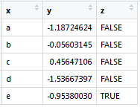
Data frames
Son tablas o arrays bidimensionales en el que cada columna contiene valores de una variable y cada fila contiene un conjunto de valores para cada columna (tablón)
Posee unas características especiales
Los nombres de columnas no pueden estar vacíos
Los nombres de fila deben ser únicos
Puede almacenar cualquier tipo de dato, pero cada columna solo puede almacenar un tipo de dato
Su estructura es como una tabla de SQL
myDataFrames = data.frame( x = letters[1:5], y = rnorm(5), z = runif(5) > 0.5);
myDataFrames;
myDataFrames$x;
myDataFrames$x[1:2];
myDataFrames$z[2];
35

Slide 36
Transformar los Data frames
myDataFrames = data.frame( x = letters[1:5], y = rnorm(5), z = runif(5)>0.5);
A un data frame podemos añadirle filas o columnas con las funciones rbind y cbind, respectivamente
u <- list(‘a’, 1, 2)
rbind(myDataFrames, u)
w <- seq(from=5, to =10, length.out=5)
cbind(myDataFrames,w)
También se puede utilizar con vectores, listas o matrices
v1 <- c(1,2,3)
v2 <- c(4,5,6)
cbind(v1,v2)
36

Slide 37
Índice
Introducción
Instalación
Identificadores, palabras reservadas y comentarios
Tipos y estructuras de datos
Variables
Strings
Vectors
Lists
Matrices
Arrays
Factors
Data frames
Operators
If, elseif, else, switch
Loops
Function
Packages
Utilidades
Ejercicio

Slide 38
Operadores
R posee multitud de operadores que pueden resumirse en:
Operadores aritméticos
Operadores lógicos y relacionales
x=10; y=23;
x + y; # suma
x - y; # resta
x*y; # multiplicación
x/y; # división
x^y; # exponencial
x**y; # exponencial
x %% y; # módulo (x mod y)
x %/% y; # división entera
< # menor que
<= # menor o igual que
> # mayor que
>= # mayor o igual que
== # igual
!= # distinto
!x # NOT
x | y # OR
x & y # AND
isTRUE(x) # comprueba si X es TRUE
38

Slide 39
Operadores
Operadores de asignación
Pero a la hora de llamar a funciones poseen diferencias
Como convenio, para asignar valores a variables es preferible ‘<-’ ya que el ‘=‘ se suele utilizar para dar valores a los parámetros de las funciones
La asignación ‘<<-’ se utiliza dentro de funciones, para modificar valores de variables ya existentes en entornos fuera de la función.
Si la variable ya existe: Cambia su valor
Si la variable no existe: Crea una variable global con el valor
v1 <- c(3,1,TRUE,"word")
v2 <<- c(3,1,TRUE,"word")
v3 = c(3,1,TRUE,"word")
(v1 == v2) & (v2 == v3)
mean (x = 1:10) #no guarda x en el workspace
mean (x <-1:10) #guarda x en el workspace
a <- 1;
f <- function(){a <- 2}
f();a; #a=1
a <- 1;
f <- function(){a <<- 2}
f();a; #a=2
39

Slide 40
Índice
Introducción
Instalación
Identificadores, palabras reservadas y comentarios
Tipos y estructuras de datos
Variables
Strings
Vectors
Lists
Matrices
Arrays
Factors
Data frames
Operators
If, elseif, else, switch
Loops
Function
Packages
Utilidades
Ejercicio

Slide 41
If, else if, else
If:
If, else:
If, else if, else:
x <- 3.1416;
if(is.integer(x))
{
print("X is an Integer")
}
x <- 3.1416;
if(is.integer(x)){
print("X is an Integer")
} else{
print("X is not an Integer")
}
x <- c("this", "is", "a", "car");
if("car" %in% x){
print("car is found the first time")
} else if ("car" %in% x) {
print("car is found the second time")
} else {
print("No car found")
}
41

Slide 42
Switch
Sirve para evaluar una variable en una lista de valores (cada valor es un caso)
La sintaxis es:
Ejemplo:
switch(expression, case1, case2, case3....)
x <- switch(3, "first", "2nd", "third", "fourth" );
{ print("The word is: ")
print(x) } ;
switch( "gamma", alpha = 1, beta = sqrt(4), gamma = 25);
switch( as.character(2147483647),
"2147483647" = "a big number",
"another number"
);
42

Slide 43
Índice
Introducción
Instalación
Identificadores, palabras reservadas y comentarios
Tipos y estructuras de datos
Variables
Strings
Vectors
Lists
Matrices
Arrays
Factors
Data frames
Operators
If, elseif, else, switch
Loops
Function
Packages
Utilidades
Ejercicio

Slide 44
Loops
Repeat:
While:
For:
v <- c("Hello","you");
cnt <- 2;
repeat{
print(v)
cnt <- cnt+1
if(cnt > 5){
break
}
}
v <- c("Hello","while loop");
cnt <- 2;
while (cnt < 7){
print(v)
cnt = cnt + 1
}
v <- LETTERS[1:4];
for ( i in v) {
print(i)
};
for(i in 1:5){
j <- i ^ 2
message("j = ", j)
}
44

Slide 45
Índice
Introducción
Instalación
Identificadores, palabras reservadas y comentarios
Tipos y estructuras de datos
Variables
Strings
Vectors
Lists
Matrices
Arrays
Factors
Data frames
Operators
If, elseif, else, switch
Loops
Function
Packages
Utilidades
Ejercicio

Slide 46
Functions
Grupo de sentencias que se ejecutan según unos argumentos.
Palabra clave function()
Ejemplos
print_cubes <- function(arg_in) {
for(i in 1:arg_in) {
b <- i^3
print(b)
}
}
print_cubes(10);
b <- 0
print_cubes(10);
46

Slide 47
Índice
Introducción
Instalación
Identificadores, palabras reservadas y comentarios
Tipos y estructuras de datos
Variables
Strings
Vectors
Lists
Matrices
Arrays
Factors
Data frames
Operators
If, elseif, else, switch
Loops
Function
Packages
Utilidades
Ejercicio

Slide 48
Packages
Una de las mejores y más utilizadas funcionalidades de R es la instalación de paquetes
Un paquete es una colección de funciones compiladas y de datos de ejemplo
Cada paquete además trae una extensa ayuda de todas las funciones que posee, detalle de los parámetros de cada función, e incluso pequeños scripts de ejemplo de uso
Básicamente cualquier función sencilla o compleja que se nos pueda ocurrir es muy probable que haya alguna librería de R que ya lo tenga implementado
Se aconseja siempre mirar en la web respecto al problema que queramos resolver, concretamente la web https://stackoverflow.com
Comandos para librerías
Forma rápida de instalar paquetes:
install.packages(paquete); #instala el paquete
library(paquete); #carga el paquete
library(); #lista los paquetes instalados
list.of.packages <- c('shiny','shinyjs','corrplot','Matrix','plotROC’)
new.packages <- list.of.packages[!(list.of.packages %in% installed.packages()[,"Package"])]
if(length(new.packages)) {
install.packages(new.packages)
}
48

Slide 49
Índice
Introducción
Instalación
Identificadores, palabras reservadas y comentarios
Tipos y estructuras de datos
Variables
Strings
Vectors
Lists
Matrices
Arrays
Factors
Data frames
Operators
If, elseif, else, switch
Loops
Function
Packages
Utilidades
Ejercicio

Slide 50
Utilidades
Ver directorio de trabajo: print(getwd())
Cambiar directorio de trabajo: setwd("C:/R") #el slash es al revés que en Windows
Importar datos.
Para csv o txt tenemos read.csv o read.delim. Son las mismas funciones, simplemente varían en los parámetros por defecto, que podemos alterar a nuestra necesidad
Para Excel se recomienda una librería específica (suele dar problemas si el archivo es grande)
BBDD: Ejemplo de conexión con Microsoft SQL Server (en general puede conectarse a cualquiera)
Exportar datos:
Para csv o txt: write.table(data, "c:/data.txt", sep="\t",row.names = F)
Para xlsx: write.xlsx(data, "c:/data.xlsx",row.names = F, sheetName = 'Nuevo')
data <- read.delim(file='Z:/Proyectos/I+D/BBDD pruebas/Kaggle/GiveMeSomeCredit/cs-training.csv', header=TRUE, sep = ',' , dec = '.')
install.packages('xlsx')
library(xlsx)
data <- read.xlsx('Z:/Proyectos/I+D/BBDD pruebas/Kaggle/GiveMeSomeCredit/cs-training.xlsx', sheetIndex = 1)
library(RODBC)
con <- odbcDriverConnect( connection="Driver={SQL Server Native Client 11.0};server=srvsql;database=RIMAC;
trusted_connection=yes;");
tablas <- sqlTables(con); #ver las tablas de la BBDD
data <- sqlQuery(con, "select top 100 * from Fuga_PM_train"); #Ejecución Query
50

Slide 51
Utilidades
Generar nuevas columnas:
Crea una columna que indique si el cliente tiene más de 40 años
Saber la frecuencia de una variable
#forma ineficiente
contador = nrow(data)
for (i in 1:contador) {
if(data$age[i]>40){
data$edad_cat[i]=TRUE
} else{ data$edad_cat[i]=FALSE
}
print(i)
#i = i+1 #No hace falta actualizar el contador
}
#Forma óptima
data$edad_cat2 = data$age>40
#frecuencia de una variable
table(data$age)
#Frecuencia de 2 variables
table(data$age, data$SeriousDlqin2yrs)
#Contar clientes con la edad a nulo según el target
table(data$SeriousDlqin2yrs,is.na(data$age))
#Contar clientes con ingresos a nulo según target
table(data$SeriousDlqin2yrs,is.na(data$MonthlyIncome))
#diferencias al tratar la función table
data_df <- data.frame(table(data$SeriousDlqin2yrs,is.na(data$MonthlyIncome)))
data_mt <- as.data.frame.matrix(table(data$SeriousDlqin2yrs,is.na(data$MonthlyIncome)))
51

Slide 52
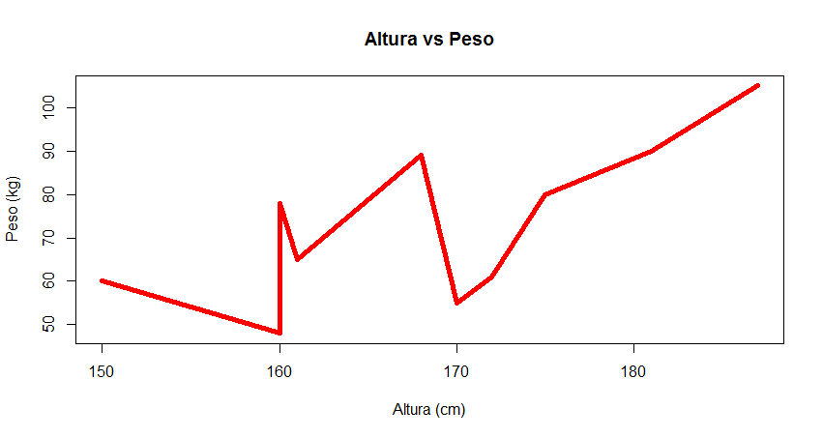
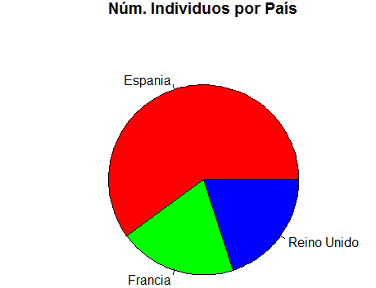
Plots
Datos
Gráfico de líneas
Gráfico de sector
peso <- c(80,60,48,55,105,78,90,61,89,65)
altura <- c(175,150,160,170,187,160,181,172,168,161)
colesterol <- c("si","no","si","si","si","si","no","no","si","no")
pais <- c('Espania','Francia','Francia','Reino Unido','Espania','Espania','Espania','Reino Unido', 'Espania','Espania')
datos <- data.frame(peso, altura, colesterol,pais)
datos <- datos[order(altura),]
plot(datos$altura, datos$peso, type='l', main='Altura vs Peso', xlab='Altura (cm)', ylab='Peso (kg)', col="red", lwd=5)
tabla_paises <- table(datos$pais)
freq_paises <- data.frame(tabla_paises)
names(freq_paises) <- c("pais", "freq")
pie(freq_paises$freq, labels=freq_paises$pais, main = "Núm. Individuos por País", col=rainbow(length(freq_paises$pais)))
52

Slide 53
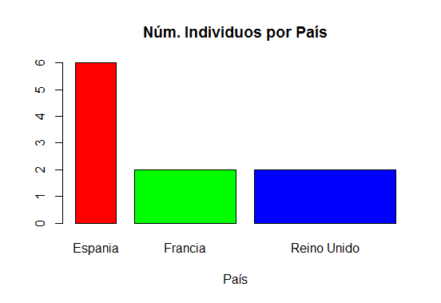
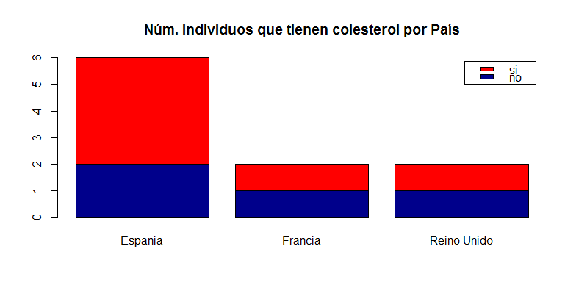
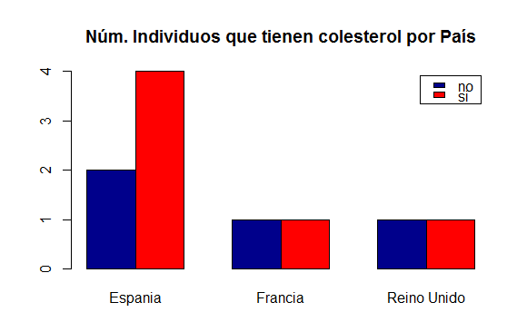
Plots
Gráficos de barras
Gráfico de barras apilado
Gráfico de barras agrupado
barplot(tabla_paises, main = "Núm. Individuos por País", col=rainbow(length(freq_paises$pais)), width=c(0.2, 0.5, 0.7),
xlab="País")
tabla_doble_paises <- table(datos$colesterol,datos$pais )
barplot(tabla_doble_paises, main = "Núm. Individuos que tienen colesterol por País", col=c("darkblue","red"),
legend = rownames(tabla_doble_paises))
barplot(tabla_doble_paises, main = "Núm. Individuos que tienen colesterol por País", col=c("darkblue","red"),
legend = rownames(tabla_doble_paises), beside=TRUE)
53

Slide 54
Índice
Introducción
Instalación
Identificadores, palabras reservadas y comentarios
Tipos y estructuras de datos
Variables
Strings
Vectors
Lists
Matrices
Arrays
Factors
Data frames
Operators
If, elseif, else, switch
Loops
Function
Packages
Utilidades
Ejercicio

Slide 55
Ejercicio
Realiza las siguientes tareas sobre el conjunto de datos que se encuentra en esta dirección:
Z:/Temporal/Programas/BBDD pruebas/Tablones Train+Expl/RIMAC Fuga PM/Rimac_fuga_pm_train.txt
Este conjunto de datos está construido para desarrollar un modelo de fugas de una compañía de seguros (de protección múltiple), donde hay una columna Target que indica si el cliente se ha fugado o no, y el resto son variables financieras y socioeconómicas respecto a la posición del cliente.
Obtén los principales estadísticos: media, mediana, mínimo, máximo y 1º y 3º cuartiles
Sustituye los valores perdidos por ceros, en caso de haberlos
Descarga un paquete para calcular la correlación entre las variables independientes y el target
Crea una tabla que contenga las correlaciones ordenadas descendentemente
Crea un histograma con cada una de las 3 variables con mayor correlación, donde se distinga el número de individuos según el target, y dibuja una línea que indique el porcentaje de clientes fugados del conjunto total de datos
55

Slide 56


